Slide 1
HMI
Scada
Ethernet
Ethernet
PLC
Ethernet
Aplicação

Slide 2
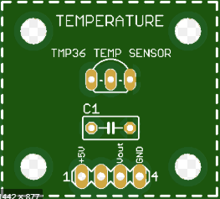
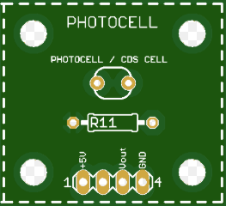



Slide 3


Slide 4
Conveyor 2
Câmera
Perfuradora
Conveyor 1
Botoneira

Slide 5
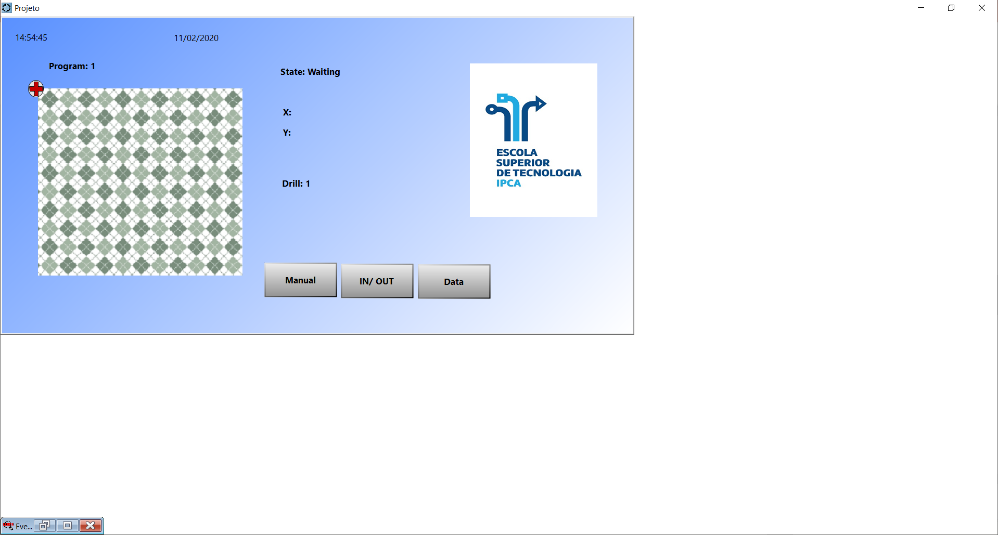



1
2
3
5
4
6
8
7
9

Slide 6
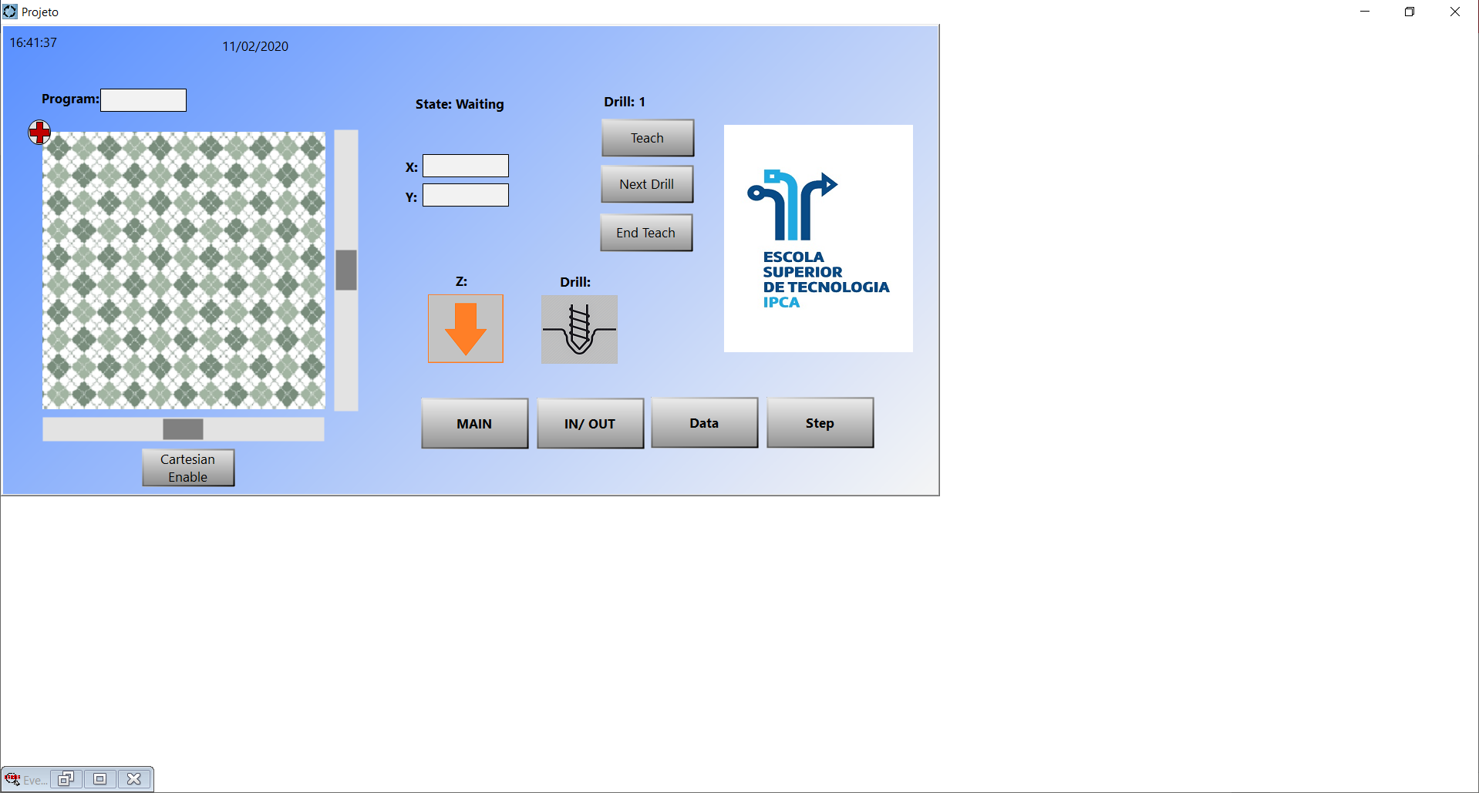











Slide 7
10

Slide 8
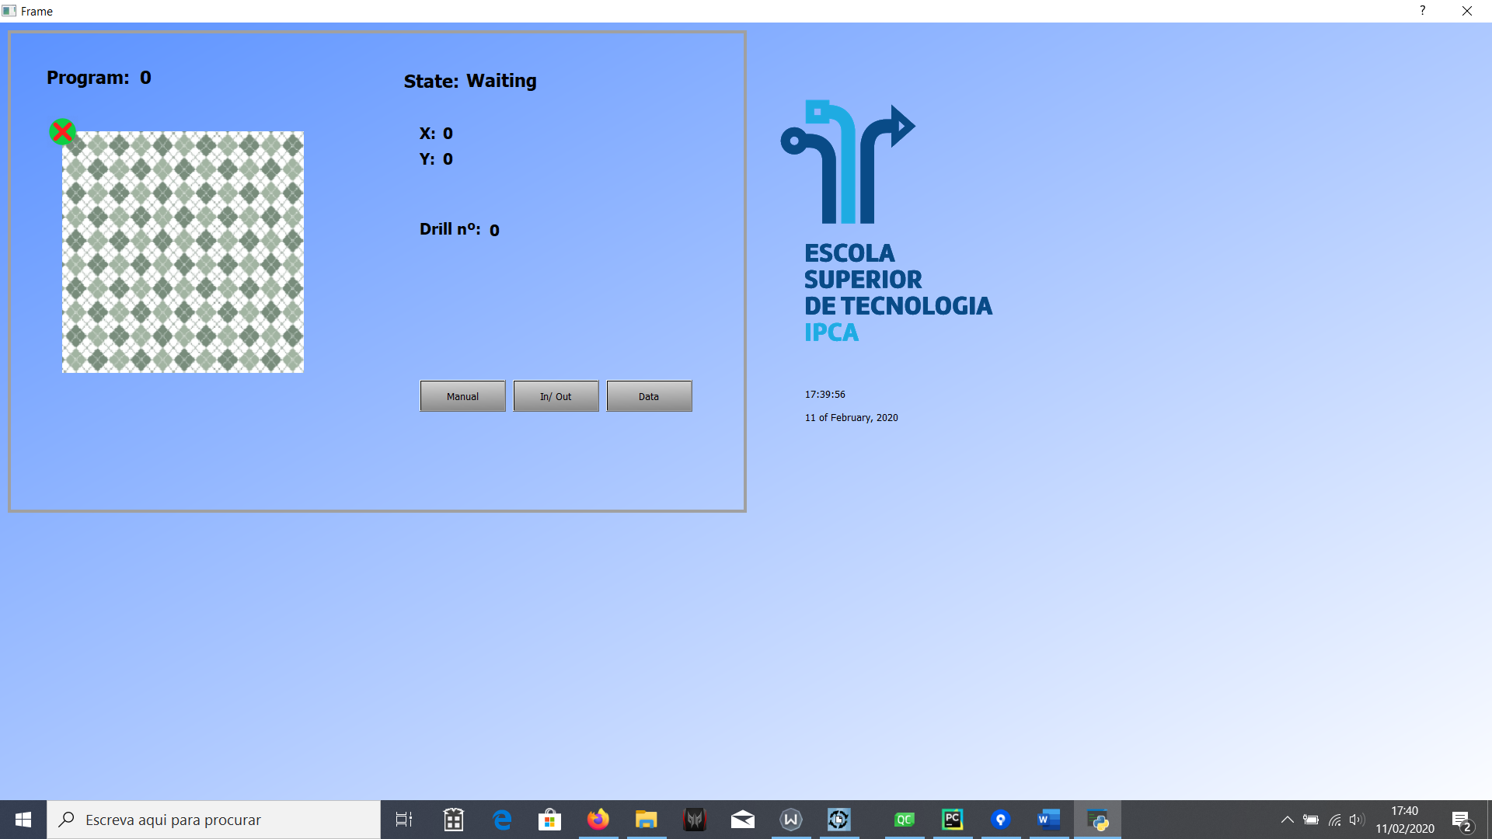
3
5
4
6
8
9
7
1
2

Slide 9
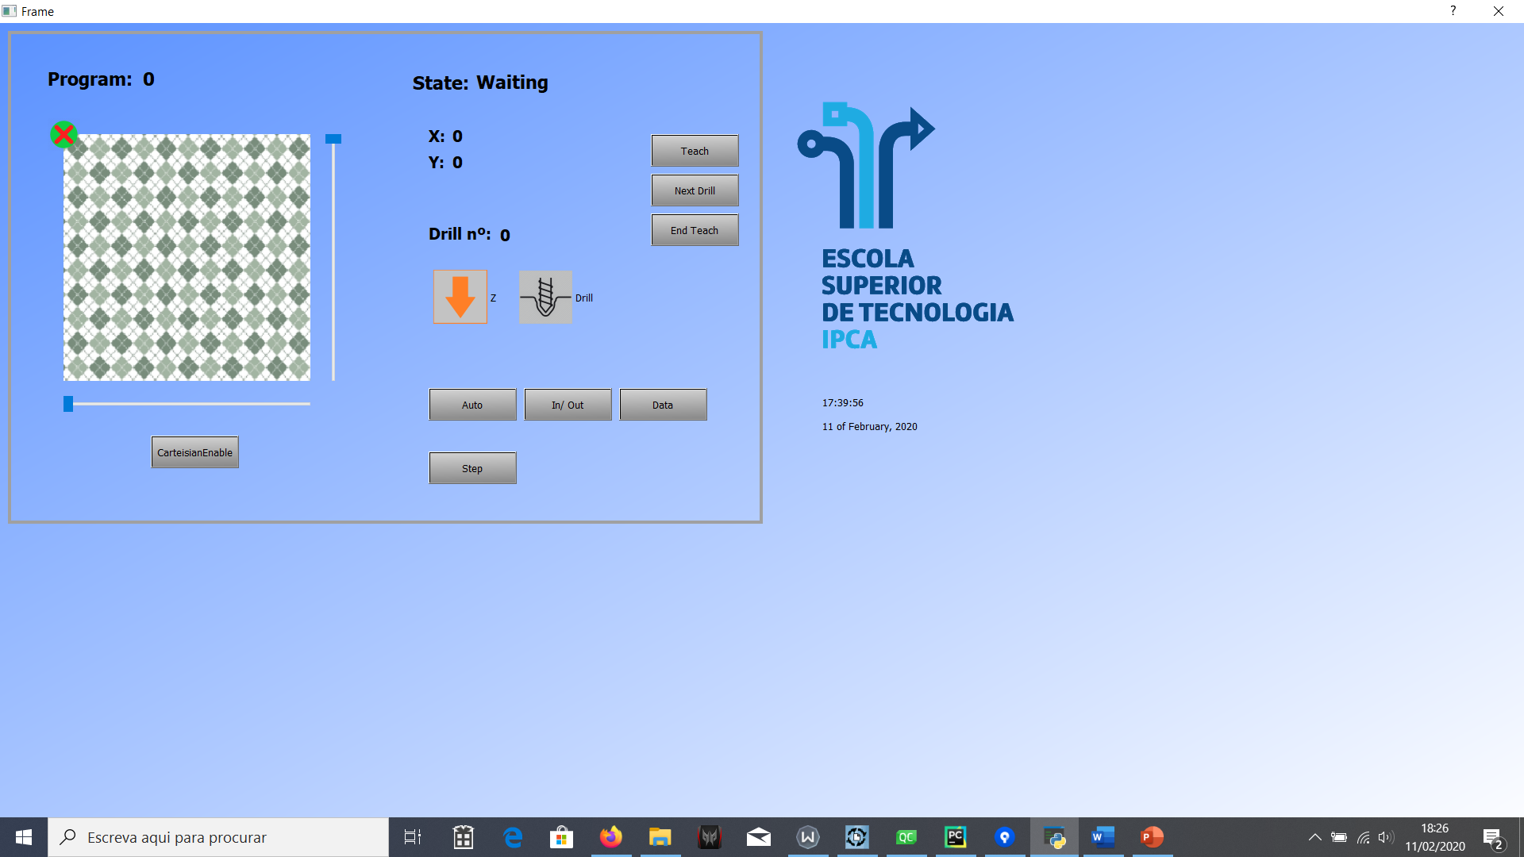

Slide 10


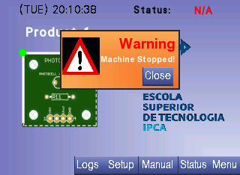
A
B
C

